Slide 1
POLITECNICO DI MILANO
La dimensione internazionale

Slide 2
Il piano Affari Internazionali si pone 10 obiettivi di medio termine, 6 dei quali sono riportati nel piano strategico e nel piano integrato di Ateneo
Obiettivi al 2022 (impegni esplicitati nel piano strategico/integrato)
Migliorare la profilazione degli studenti internazionali
Aumentare del 40% gli studenti da paesi target
Aumentare i docenti internazionali del 25%
Aumentare la mobilità studenti del 25%
Integrare gli studenti stranieri (100% corsi di italiano)
:
Avviare una European University of Technology (ENHANCE)
Avviare attività di formazione in Africa
Potenziare le iniziative presso il campus di Xi’an (+30)
Rafforzare l’imprenditorialità internazionale
Rafforzare la comunità Alumni internazionale

Slide 3
Docenti internazionali E VISITING PROFESSOR
Docenti internazionali
Visiting Professor
La pandemia non ha rallentato il processo di reclutamento di docenti internazionali e la presenza di visiting professor (coerenza strategica), aumentati rispettivamente del 37% e del 34% negli ultimi due anni

Slide 4
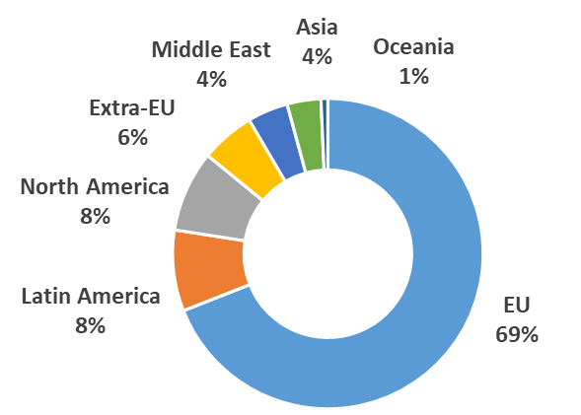
Docenti internazionali E VISITING PROFESSOR
Visiting Professor
La pandemia non ha rallentato il processo di reclutamento di docenti internazionali e la presenza di visiting professor (coerenza strategica), aumentati rispettivamente del 37% e del 34% negli ultimi due anni

Slide 5
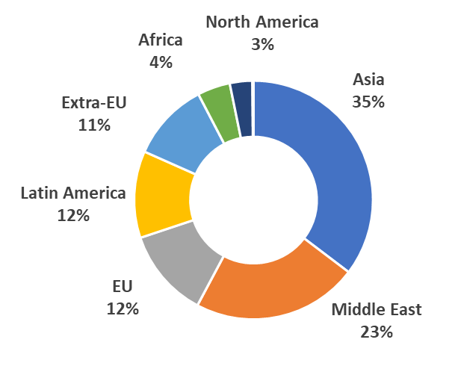
DOTTORANDI INTERNAZIONALI
Ingressi dottorandi stranieri
27% | 25% | 21% | 22% | 28% | 26%
La percentuale di dottorandi stranieri è prossima al 30%, con una buona diversificazione geografica

Slide 6
studenti INTERNAZIONALI
Domande di ammissione
Immatricolati
Febbraio ‘22
Febbraio ‘22
Settembre ‘21
4% | 4% | 4% | 4% | 3% | 5%
1% | 1% | 1% | 2% | 2% | 3%
27% | 28% | 25% | 27% | 30% | 30%
L’attrattività delle nostre lauree magistrali a livello internazionale riprende a crescere dopo un calo dovuto all’introduzione di una application fee e alla pandemia
Immatricolati comunque in aumento del 7-8% all’anno negli ultimi tre anni

Slide 7
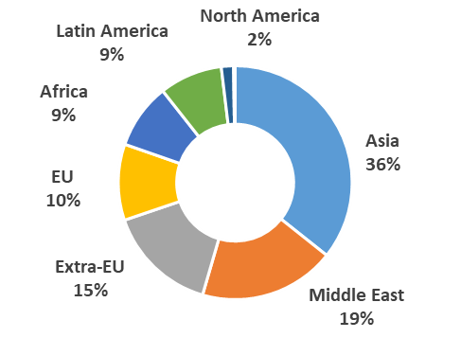
studenti INTERNAZIONALI
Immatricolati
Febbraio ‘22
4% | 4% | 4% | 4% | 3% | 5%
1% | 1% | 1% | 2% | 2% | 3%
27% | 28% | 25% | 27% | 30% | 30%
L’attrattività delle nostre lauree magistrali a livello internazionale riprende a crescere dopo un calo dovuto all’introduzione di una application fee e alla pandemia
Immatricolati comunque in aumento del 7-8% all’anno negli ultimi tre anni

Slide 8
SCAMBI INTERNAZIONALI
Outgoing
II semestre
Incoming
II semestre
La pandemia ha avuto un forte impatto sugli scambi internazionali
Abbiamo modificato il processo di selezione e introdotto la procedura free-mover per essere più flessibili ai cambiamenti di contesto e potenziare le opportunità di scambio per gli studenti (coerenza strategica)

Slide 9
SCAMBI INTERNAZIONALI
Lauree Triennali
Lauree Magistrali
II semestre
II semestre
Grazie al nuovo processo e alle nuove iniziative di comunicazione interna «Exchange Your Mind» l’interesse per un’esperienza all’estero è cresciuto ancora di più negli ultimi 2-3 anni
Il 75% dei flussi è focalizzato in Europa

Slide 10
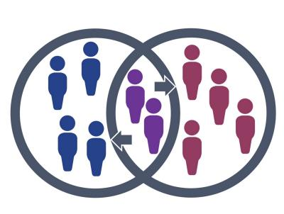
International collaborative classes
Un docente invita un collega di un’istituzione estera a tenere una/più lezioni presso il suo corso
Due docenti uniscono le proprie classi e svolgono alcune lezioni in modalità congiunta
Due docenti progettano e realizzano insieme un corso, gli studenti delle due classi collaborano ad attività comuni
Grado dii coinvolgimento e integrazione

Slide 11
International collaborative classes
A.A. | #ICC
2020/2021 | 26
2021/2022 | 66
61
3
14
8
2
1
2
1

